Slide 1
আজকের ক্লাসে সবাইকে স্বাগতম

Slide 2
শিক্ষক পরিচিতি
পাঠ পরিচিতি
তরুন মন্ডল
সহকারি শিক্ষক (কম্পিউটার)
নলিয়ান আলিম মাদ্‌রাসা
দাকোপ, খুলনা ।
ই-মেইলঃ rtarun230@gmail.com
মোবাইল নং: ০১৯১৮৮১৫৮১৯
শ্রেণি : ৭ম
বিষয় : তথ্য ও যোগাযোগ প্রযুক্তি
অধ্যায় : দ্বিতীয়
পাঠ : ১6 ও 17
সময় : 50 মিনিট

Slide 3
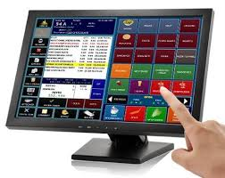
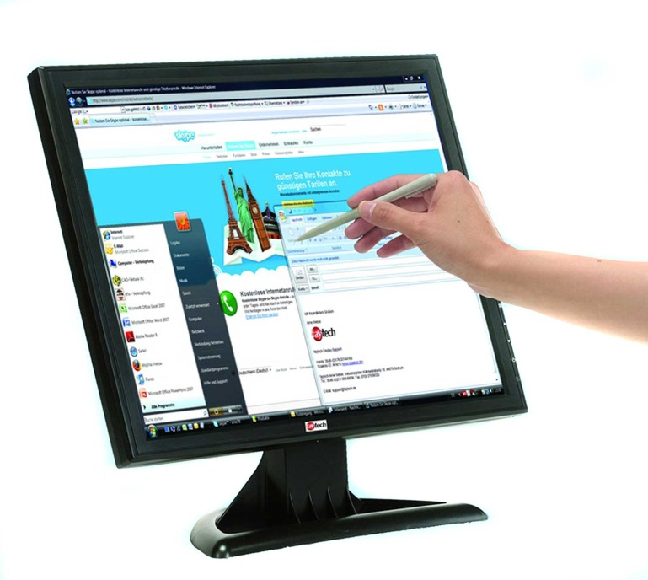
ছবি দুটি মনোযোগ দিয়ে লক্ষ করো করো
টাচ স্ক্রিনকে আমরা কোন ডিভাইজ বলে থাকি।
এই দুটি মনিটরের নাম কি?
টাচ স্ক্রিন
ইনপুট ও আউটপুট ডিভাইজ

Slide 4
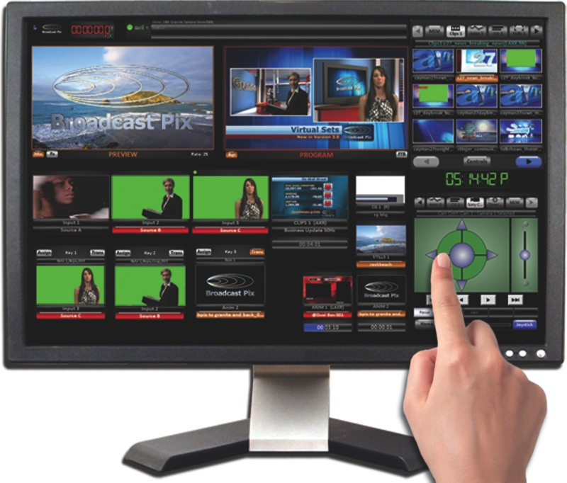
আজকের পাঠের বিষয়
ইনপুট ও আউটপুট ডিভাইস

Slide 5
শিক্ষনফল
এই পাঠ শেষে শিক্ষার্থীরা…
১। মনিটর-এর বর্ণনা দিতে পারবে;
২। প্রিন্টার-এর প্রকারভেদ বর্ণনা করতে পারবে;
৩। বিভিন্ন ধরনের প্রিন্টারের বর্ণনা দিতে পারবে।

Slide 6
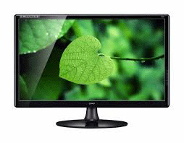
মনিটর
মনিটর একটি আউটপুট ডিভাইজ।
এটি দেখতে টেলিভিশনের মতো।
কম্পিউটারের ভিতরে যা কিছু ঘটে তা মনিটরে দেখা যায়।

Slide 7
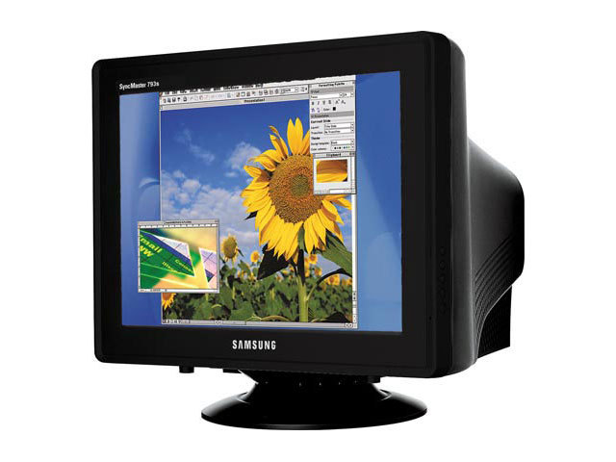
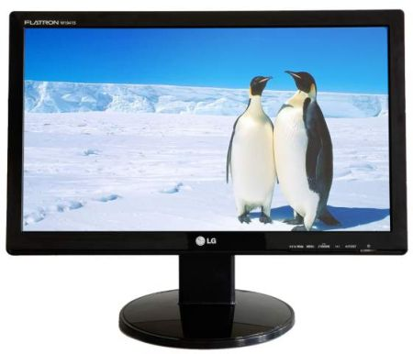
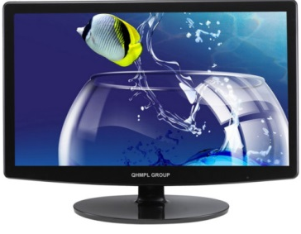
বিভিন্ন আকৃতির মনিটর
সিআরটি বা
ক্যাথোড রে টিউব
এলসিডি বা
লিকুইড ক্রিস্টাল ডিসপ্লে
এলইডি বা
লাইট ইমিটিং ডায়োড

Slide 8
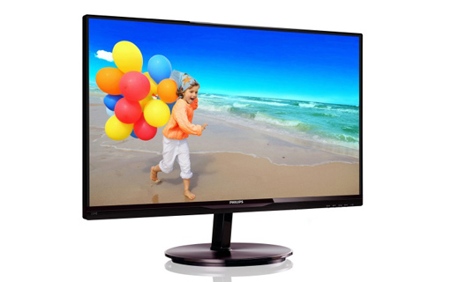
একক কাজ
মনিটর সম্পর্কে কয়েকটি বাক্য লিখ।

Slide 9
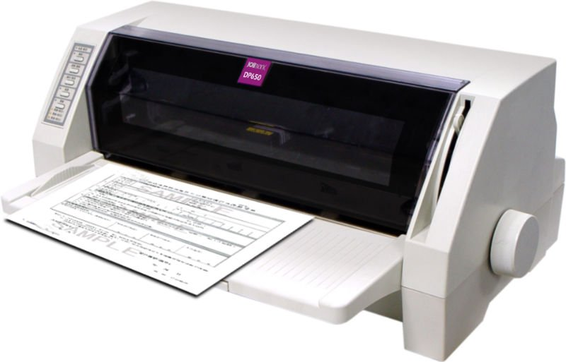
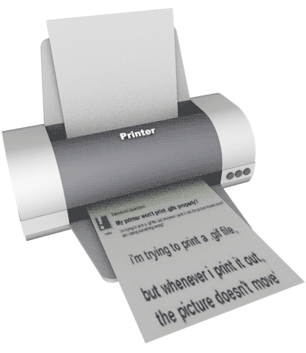
প্রিন্টার
মনিটরের পর যে আউটপুট যন্ত্রটি আমাদের বেশি প্রয়োজন তা হচ্ছে প্রিন্টার।
আউটপুট কাগজে ছাপানোর জন্য প্রিন্টার ব্যবহার করতে হয়।

Slide 10
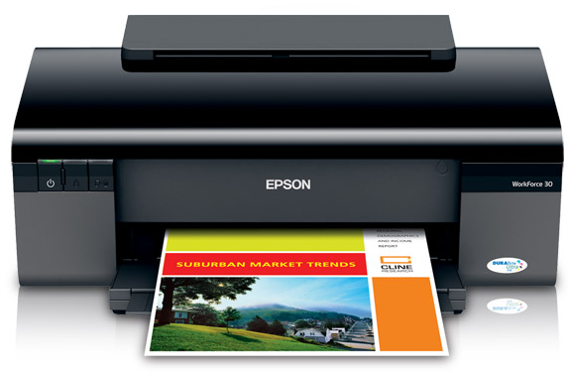
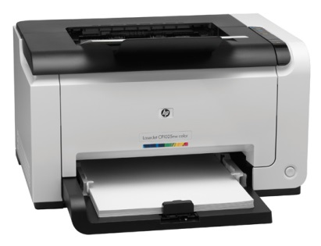
প্রিন্টারের প্রকারভেদ
প্রিন্টার সাধারণত তিন প্রকার
ডট মেট্রিক্স প্রিন্টার
ইঙ্কজেট প্রিন্টার
লেজার প্রিন্টার

Slide 11
জোড়ায় কাজ
প্রিন্টার কেন ব্যবহার করা যায়?

Slide 12
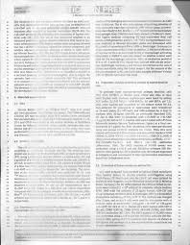
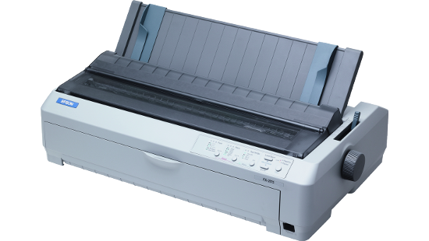
ডট মেট্রিক্স প্রিন্টার
এটি দিয়ে নিখুঁতভাবে ছাপার কাজ করা যায় না।

Slide 13
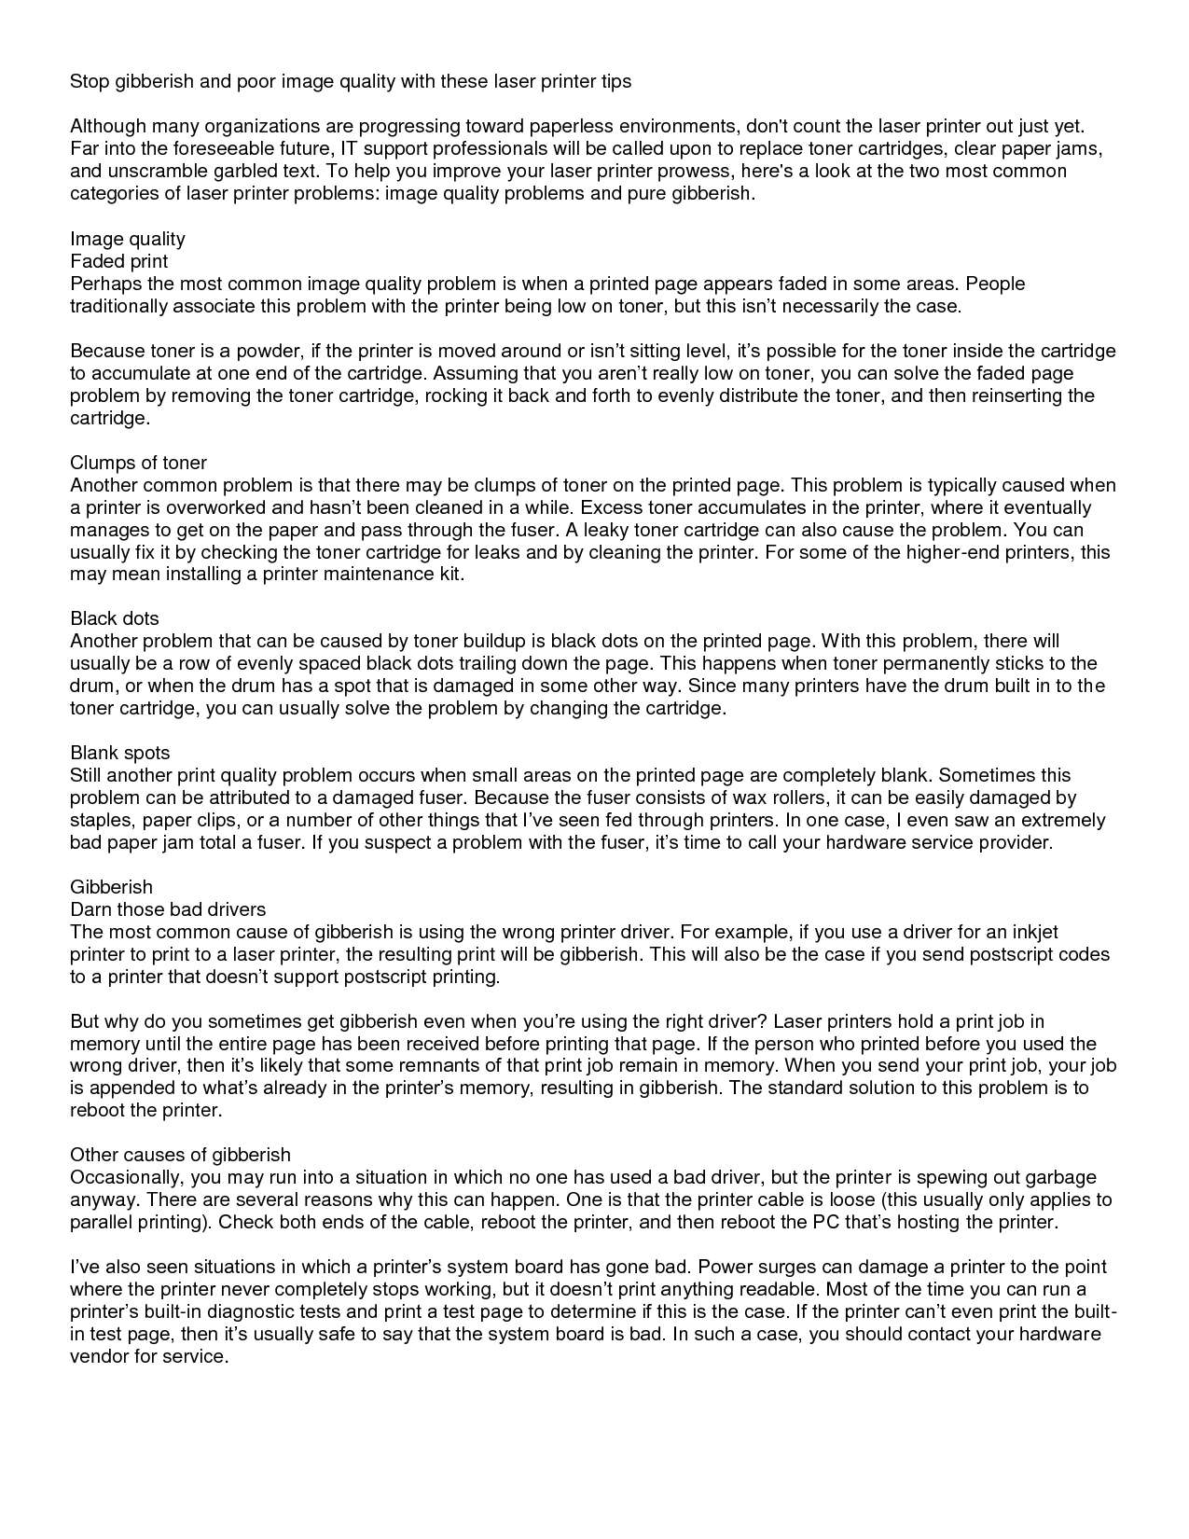
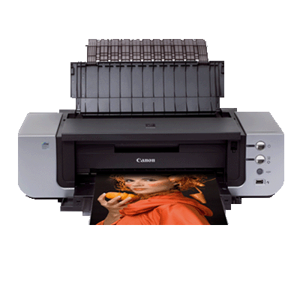
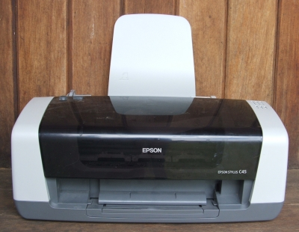
ইঙ্কজেট প্রিন্টার
এটি দিয়ে নিখুঁত ছাপা ও ছবি প্রিন্ট করা যায়।

Slide 14
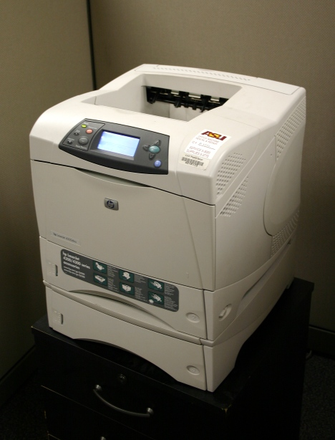
লেজার প্রিন্টার
লেজার প্রিন্টারের ছাপার গতি ও মান অত্যন্ত উন্নত ও নিখুত

Slide 15
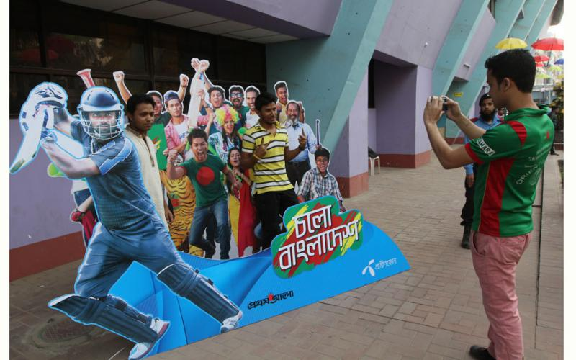
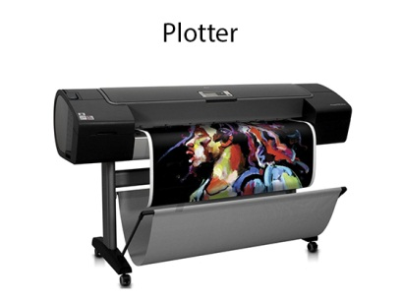
প্লটার
প্লটার দ্বারা যে সকল প্রিন্ট করা হয়।
বড় বড় বিজ্ঞাপন

Slide 16
প্লটার দ্বারা যে সকল প্রিন্ট করা হয়।
পোষ্টার
ব্যানার

Slide 17
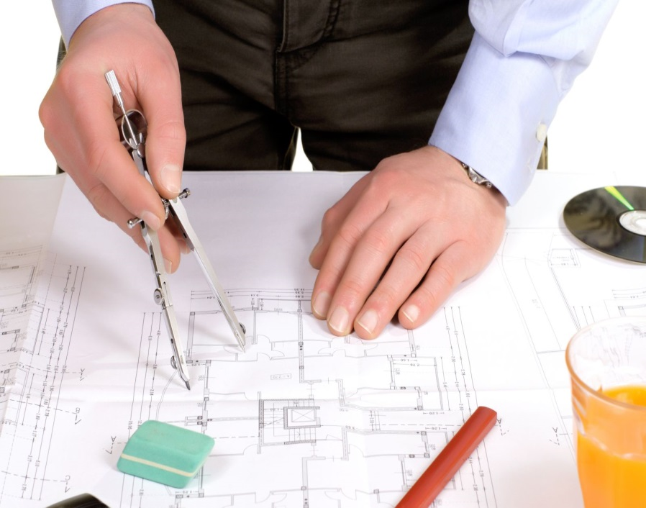
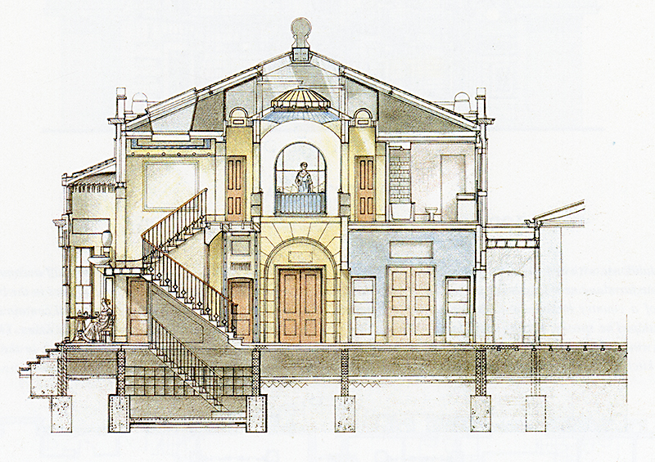
প্লটার দ্বারা যে সকল প্রিন্ট করা হয়।
আর্কিটেকচারাল

Slide 18
দলগত কাজ
তোমার বিদ্যালয়ে ব্যবহারের জন্য কোন ধরনের কম্পিউটার উপযুক্ত যুক্তিসহ লিখ।

Slide 19
মূল্যায়ন
১। LCD- এর পূর্ণরূপ কী?
(ক) Light Crystal Display
(খ) Liquid Crystal Disk
(গ) Liquid Crystal Display
(ঘ) Liquid Crystal Disorder
২। প্রিন্টার সাধারণত কত প্রকার?
(ক) ২ প্রকার
(খ) ৩ প্রকার
(গ) ৪ প্রকার
(ঘ) ৫ প্রকার

Slide 20
মূল্যায়ন
৩। আর্কিটেকচারাল নকশা, মানচিত্র, বড় কাগজে প্রিন্ট করা জন্য কোনটি ব্যবহৃত হয়?
(ক) ডট মেট্রিক্স
(খ) ইঙ্কজেট
(গ) প্লটার
(ঘ) লেজার
৪। আউটপুট ডিভাইস হচ্ছে …
i. প্রিন্টার
ii. মনিটর
iii. স্পিকার
নিচের কোনটি সঠিক?
(ক) i ও ii
(খ) i ও iii
(গ) ii ও iii
(ঘ) i, ii ও iii

Slide 21
নতুন
শিখলাম
কেথড রে টিউব
লিকুইড ক্রিস্টাল ডিসপ্লে
লাইট ইমেটিং ডায়োড
আর্কিটেকচারাল নকশা

Slide 22
বাড়ির কাজ
এমন একটি আউটপুট ডিভাইসের বর্ণনা লিখে আনবে যা দিয়ে দেখা বা শোনা ছাড়াও অন্য কিছু করা যায়।

Slide 23
ধন্যবাদ সকল শিক্ষার্থীকে

